Slide 1


T-Way 항공서비스 DB 설계
2조
조장 : 컴퓨터공학전공 2학년 권순호
조원 : 기계공학과 3학년 류연동
컴퓨터공학전공 2학년 배준일
컴퓨터공학전공 2학년 유승주
컴퓨터공학전공 2학년 정우영

Slide 2




CONTENTS
1. 주제 선정
2. 요구사항 명세서
3. DB 모델 개념적 설계
4. ER 다이어그램
5. 논리적 설계

Slide 3

주제 선정

Slide 4
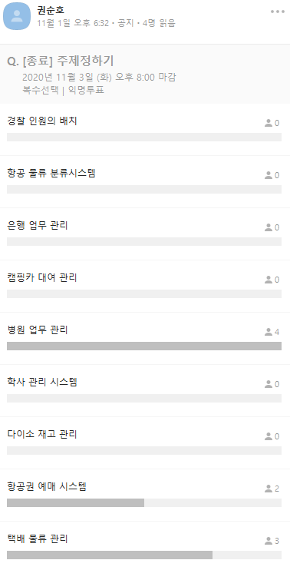
업무 선정 과정
주제 선정
투표
업무 관련 내부적인 논의를 거쳐 모든 의견을 고려하여
투표를 통한 합리적인 업무 선정
항공 분야에서도 항공이 고객들에게 제공하는 서비스들을 주제로 선정하게 되었다.

Slide 5
항공 서비스를 구현한 데이터베이스 설계
(T-Way Airline)
주제 선정
선정 이유
타 후보군에 비해 업무의 분담이 잘 되어있다.
타 업무에 비해 많은 소비자가 예상되어 경쟁력이 높다.
서비스와 소속 공항, 예약의 관리 효율을 위한 경제적인 DBMS가 요구된다.
실세계를 바탕으로한 다양한 서비스들이 존재한다.
.

Slide 6

요구사항 명세

Slide 7
데이터 요구사항
요구사항 명세서
T-way 항공사가 있는 공항의 경영자(Director)는 각 한 명이 관리한다.
각 부서는 한 명의 책임자(Manager)가 직원 및 서비스를 관리한다.
각 공항에 위치한 각각의 T-way 항공사가 해당하는 전체의 서비스를 관리한다.
모든 손님은 손님ID를 부여하여 식별하며, 성명, 여권번호, 예약번호를 가진다.
모든 사원은 사원ID를 부여하여 식별하며, 담당 업무, 성별, 성명 등을 가진다.
모든 예매권은 예매 ID를 부여하여 식별하며, 담당 업무, 성별, 성명, 직급 등을 가진다.

Slide 8
데이터 요구사항
요구사항 명세서
7. 모든 면세 상품들은 상품번호를 부여하여 식별하며 상품 번호와 가격 등을 가진다. 8. 모든 기내식은 예약번호를 부여하여 식별하며 예약 날짜와 음식 코드 등을 가진다. 9. 항공기들은 티웨이 항공사에 모두 속해있다. 10. 각 항공기는 한 명의 기장을 배치하며, 기장에 의해 항공기가 운행되어진다.

Slide 9
기능 요구사항
요구사항 명세서
각 경영자(Director)는 소비자의 예약 등 권리를 제외한 모든 권한을 갖을 수 있다.
각 부서의 책임자(Manager)는 부서의 모든 권한을 갖으며 직원의 급여를 조정할 수 있다.
각 부서의 직원은 재고관리(기내식)를 할 수 있으며, 재고가 있는 경우 소비자로부터 예약 될 수 있다.
소비자는 자신의 예약 정보 및 재고를 확인할 수 있는 권한을 갖는다.
소비자는 원하는 서비스의 정보를 확인하고 선택할 수 있다.
소비자는 추가적인 과정(예약 변경, 추가 구매 등)을 통해 기능을 다시 선택할 수 있다.

Slide 10

개념적 관계 데이터 베이스 설계

Slide 11
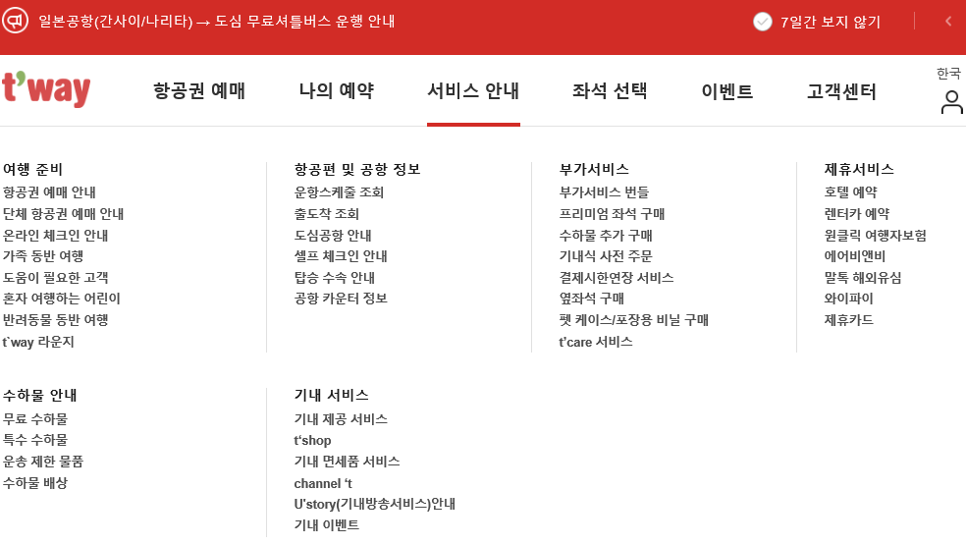
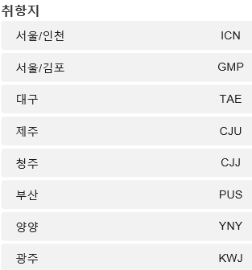
T-Way 항공사 System 분석
개념적 설계
해당 항공사는 국내 8개의 주요 공항에 입주.
항공사는 다양한 서비스를 소비자에게 제공.
티웨이 항공사는 마일리지/포인트 프로그램 제공을 하지 않는다.
거의 유일하게 결제시한 연장서비스를 제공.
국제선의 도착지가 아시아 쪽에 한정되어있는 대신 저가항공사답게 가격이 저렴.
( T’Way 항공사 메인 페이지 )

Slide 12
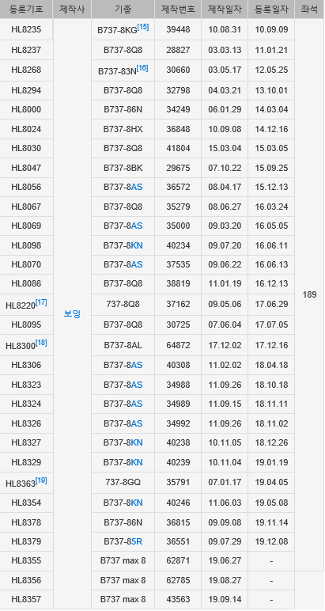
T-Way 항공사 보유 기체 분석
개념적 설계
해당 항공사가 운행 중인 항공기는
BOEING 737 – 800 Series – 24대
BOEING 737 – MAX 8 Series – 3대
총 27대의 항공기를 보유하고 있으며,
각 항공기는 고유한 번호를 부여하여 관리한다.

Slide 13
Entity Type
개념적 설계
Arpt_Name
Aport_Name
Director
Emp No
Salary
Title
AirPort
Manager
T-way Airline
Employee
Contct_Num
Affiliation
Arrival
Goods Name
PssprtNum
Name
data
Boarding Pass
Departure
Duty free
Goods
Class
Customer
ID
Product No
Fligt_No
Seat no
Resrv No
Seat No
In-flight meal
Attendant
Airplane
Fligt_No
Date
Captain
Food code
Resrv No

Slide 14
Entity Type
개념적 설계
공항 이름
공항 이름
경영자
직원 번호
급여
직책
AirPort
담당자
T-way 항공사
부서
직원
연락처
소속
도착지
면세품 명칭
여권 번호
이름
날짜
탑승권
출발지
면세 상품
좌석 등급
소비자
ID
상품 번호
항공기 번호
좌석 번호
예약 번호
좌석 번호
기내식
승무원
항공기
항공기 번호
날짜
기장
음식 번호
Resrv No

Slide 15

ER 다이어그램

Slide 16
E-R Diagram
Director
Emp No
Salary
Title
ArptName
AportName
In charge of work
설계 Business
1
N
N
Resident
Recruitment
T’Way Airline
1
Employee
Airport
Manger
1
Possess
Flight No
M
Contact Num
Affiliation
Service
N
Attendant
Airplane
Captain
Passport No
N
Goods Name
Reservation Status
Price
Customer
N
Duty free Goods
Buy
Name
Product No
N
ID
N
Date
Date
Boarding pass
Arrival
In-flight meal
Class
Food code
Departure
Reserve No
Seat No
Reserve No
Flight No
Seat No

Slide 17
E-R Diagram
경영자
직원 번호
급여
직책
공항이름
공항이름
부서
설계 Business
1
N
N
입주
채용
티웨이 항공사
1
직원
공항
관리자
1
보유
항공기 번호
M
전화번호
소속
서비스를 하다
N
승무원
항공기
기장
여권 번호
N
면세품 명칭
예약 여부
가격
소비자
N
구매
이름
상품 번호
면세 상품
N
ID
N
날짜
날짜
항공권
도착지
기내식
좌석 등급
음식 코드
출발지
예약번호
좌석 번호
예약 번호
항공기 번호
좌석 번호

Slide 18
논리적 설계

Slide 19
논리적설계
항공권
항공예약번호
항공기 번호(FK)
좌석번호
좌석등급
날짜
출발지
도착지
예약여부
가격
공항
공항이름
전화번호
소속
기내식
음식예약번호
좌석번호(FK)
날짜
예약여부
가격
항공기
항공기 번호
기장(FK)
승무원(FK)
T-way 항공사
경영자
공항이름(FK)
직원
직원 번호
급여
직책
부서
관리자
소비자
여권번호
ID
이름
면세품
상품번호
상품명
예약여부
가격
ㅊ

Slide 20
감사합니다.

